Slide 1


Slide 2
Implémentez un modèle de scoring

Slide 3
Démarche globale
Sélectionner un kernel Kaggle
Elaborer le modèle
Analyser le kernel
Adapter le kernel aux besoins clients
Optimiser le modèle
Expliciter le modèle

Slide 4
Sommaire
Problématique client
Données fournies
Modèle de scoring
Dashboard interactif
Conclusion

Slide 5
Sommaire
Problématique client
Données fournies
Modèle de scoring
Dashboard interactif
Conclusion

Slide 6
Les besoins de "Prêt à dépenser"
mettre en œuvre un outil de “scoring crédit”
puis classifier la demande en crédit accordé ou refusé.
calculer la probabilité qu’un client rembourse ou non son crédit,
transparence vis-à-vis des décisions d’octroi de crédit
les chargés de relation client peuvent expliquer de façon la plus transparente possible les décisions d’octroi de crédit,
Et permettre à leurs clients de disposer de leurs informations personnelles et de les explorer facilement.
algorithme de classifica-tion
dashboard interactif

Slide 7

Cahier des charges
Construire un modèle de scoring qui donnera une prédiction sur la probabilité de faillite d'un client de façon automatique.
Construire un dashboard interactif à destination des gestionnaires de la relation client permettant d'interpréter les prédictions faites par le modèle et d’améliorer la connaissance client des chargés de relation client.
Déployer le dashboard interactif et l’API de prédiction du score sur le cloud.

Slide 8

LIVRABLES
Le dashboard interactif et l’API de prédiction du score (streamlit)
Un dossier sur un outil de versioning de code(github) contenant :
Le code de la modélisation
Le code générant le dashboard
Le code permettant de déployer le modèle sous forme d'API
Une note méthodologique (word) décrivant :
La méthodologie d'entraînement du modèle
La fonction coût métier, l'algorithme d'optimisation et la métrique d'évaluation
L’interprétabilité globale et locale du modèle
Les limites et les améliorations possibles

Slide 9
Sommaire
Problématique client
Données fournies
Modèle de scoring
Dashboard interactif
Conclusion

Slide 10
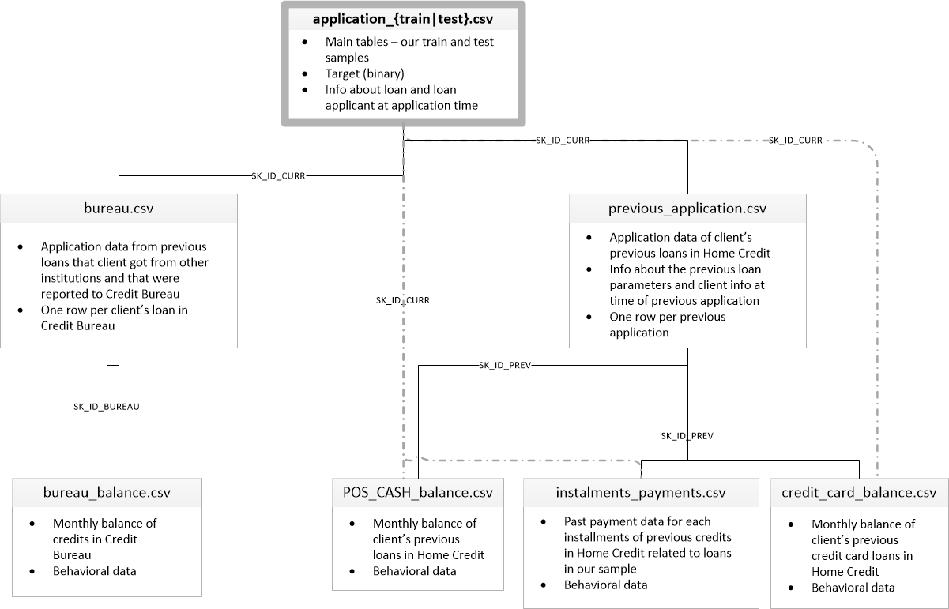
Kaggle compétition https://www.kaggle.com/c/home-credit-default-risk/data
Plusieurs fichier csv
+ simple : travail sur les application train et test sets

Slide 11
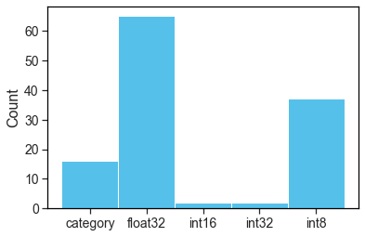
Présentation de train data
300+k lignes : samples (=clients)
100+ colonnes : target + features
Data type

Slide 12
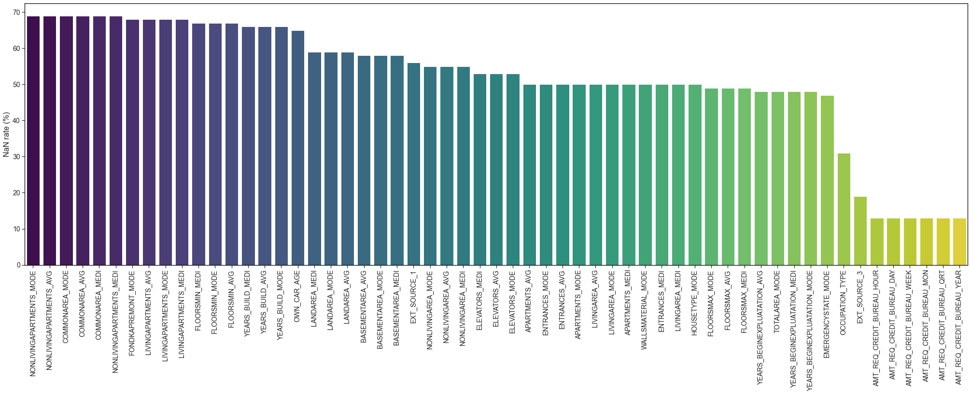
Valeurs manquantes
Notes:
Valeurs manquantes : total = 24%. Représentées en clair :

Slide 13
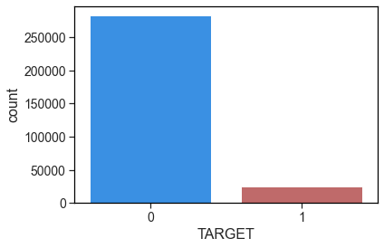
Les clients solvables sont 10 fois plus nombreux que les clients non solvables
x 10
Client solvable = 0, Client non-solvable = 1

Slide 14
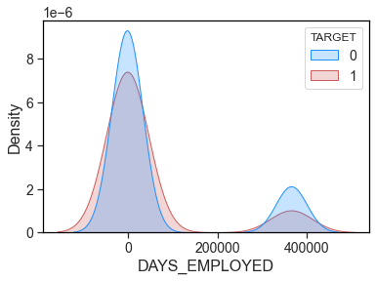
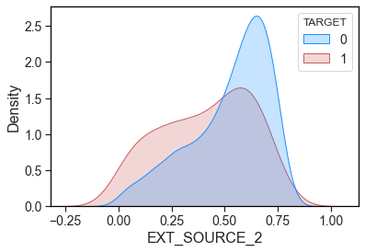
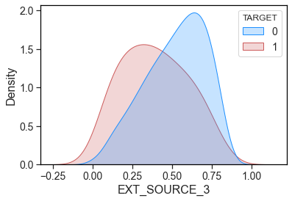
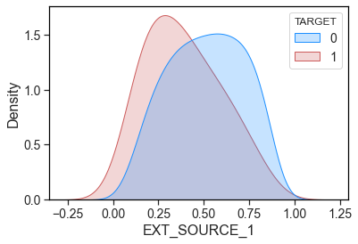
Distribution de target dans qqs num features: dont moyennes > ± 15%

Slide 15
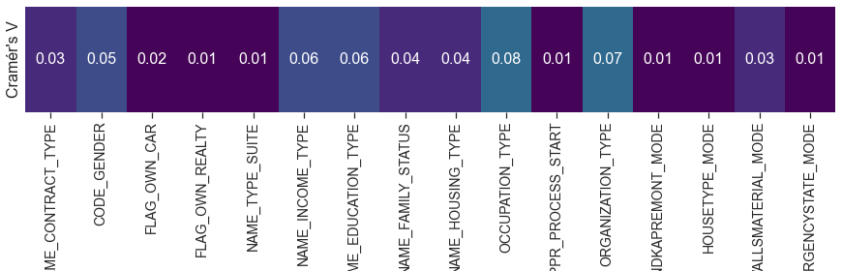
Statistique de Cramer : association target / cat feat

Slide 16
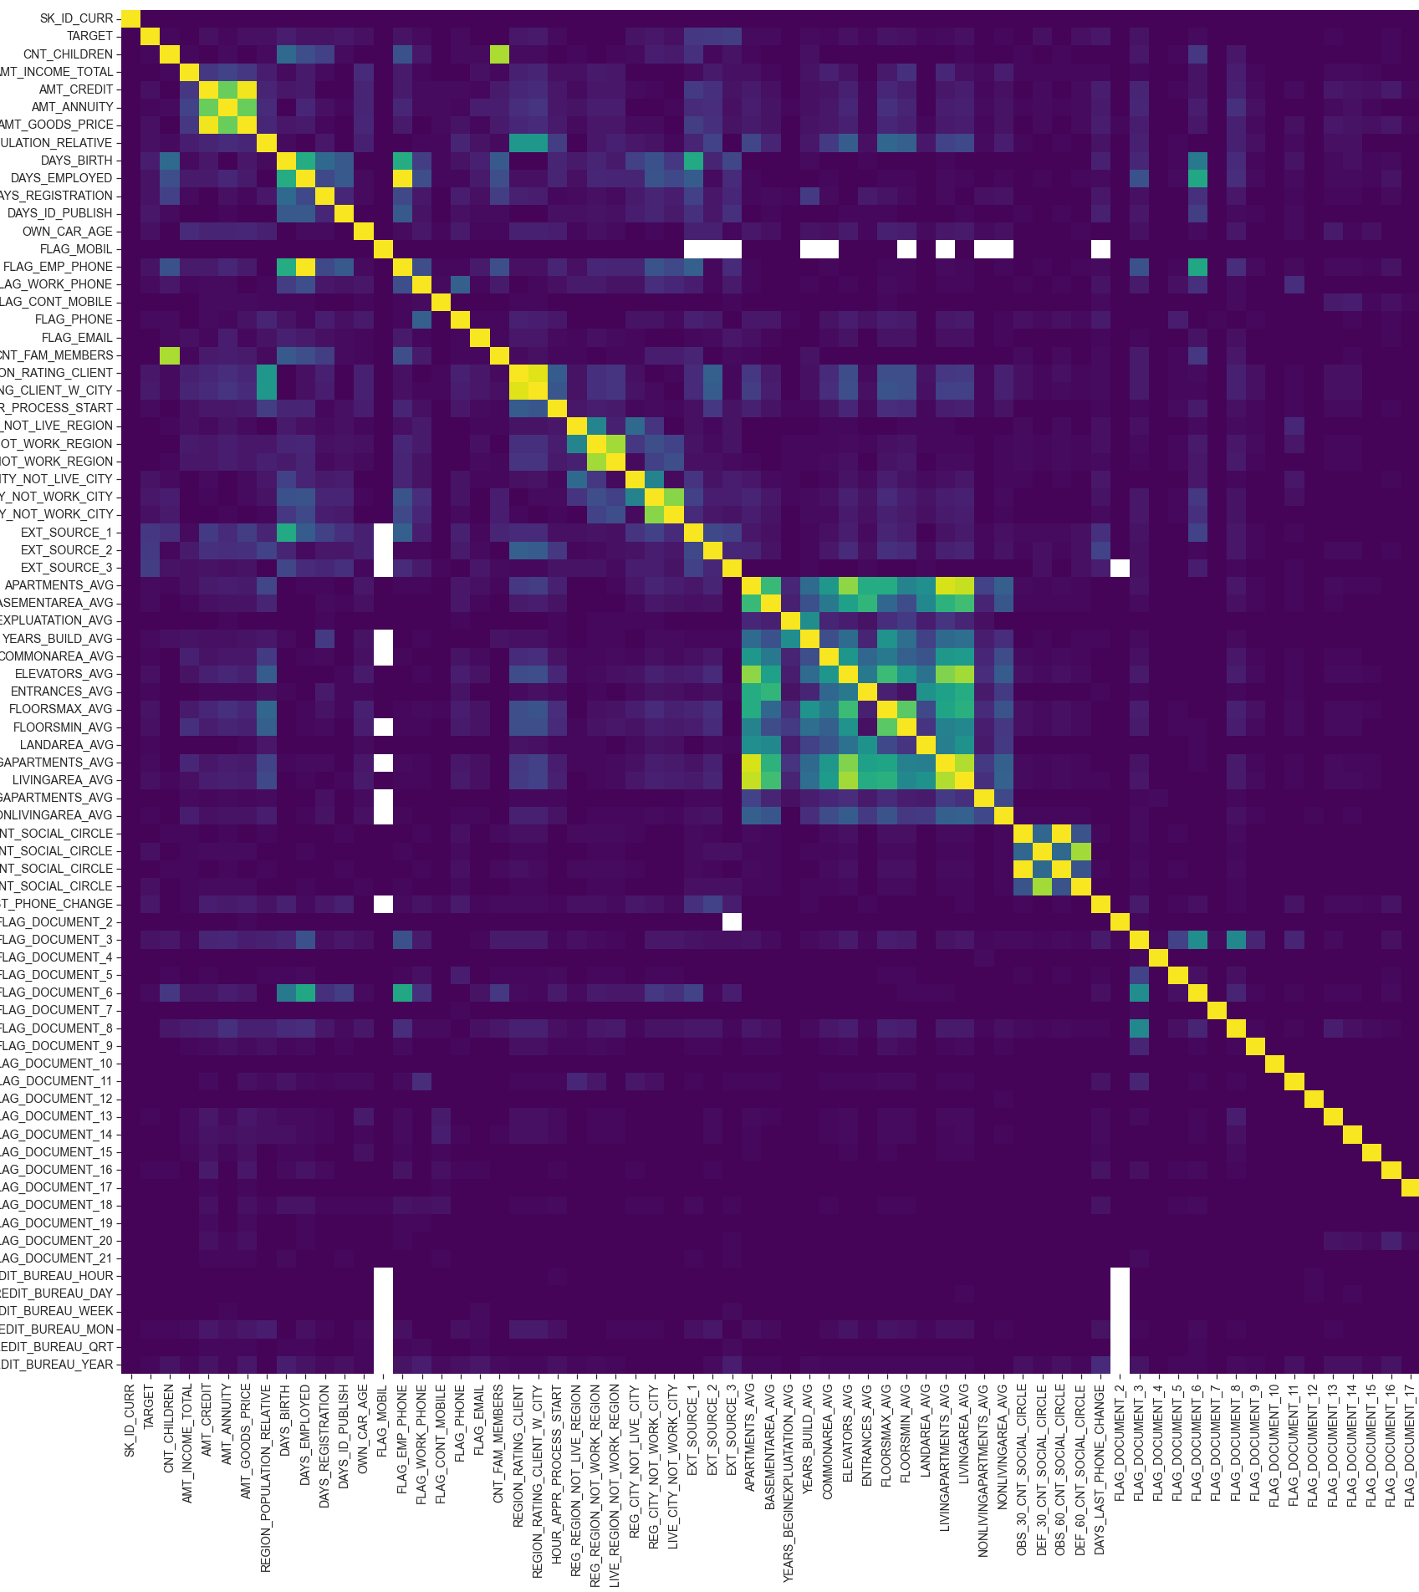
Corrélation de variables numériques

Slide 17
Sommaire
Problématique client
Données fournies
Modèle de scoring
Dashboard interactif
Conclusion
Notes:
La vectorisation est le processus général consistant à transformer une collection de documents texte (un corpus) en vecteurs de caractéristiques numériques alimentés aux algorithmes d'apprentissage automatique pour la modélisation.

Slide 18
Train/test split (80/20)
Preprocessing
Recherche randomisée d’hyperparams

Slide 19
Numeric transformer
onehotencoder
Simple imputer
Standard scaler
Categorical transformer
Preprocessor = columntransformer
pipeline
complète les valeurs manquantes par la médiane
Standardise les caractéristiques en supprimant la moyenne et en adaptant la variance à l'unité.
Encode les caractéristiques catégorielles sous la forme d'un tableau numérique unique

Slide 20
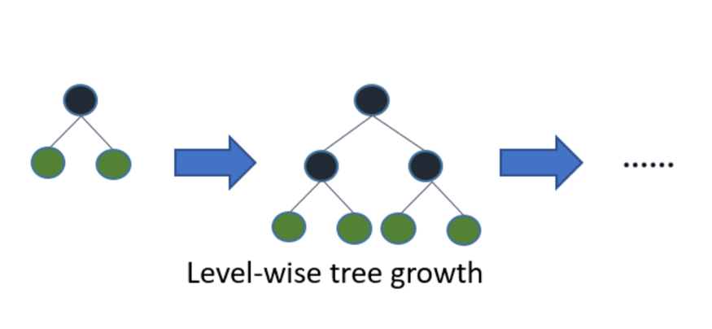
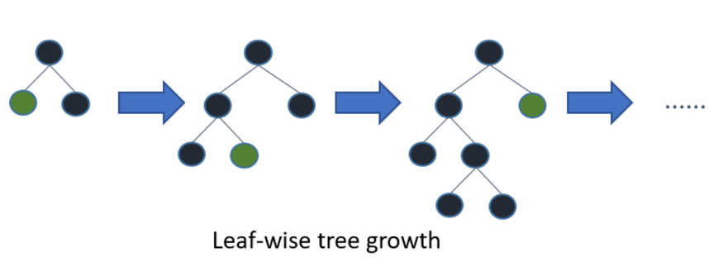
Qu'est-ce que Light GBM ?
C’est un framework d'amplification de gradient qui utilise un algorithme d'apprentissage basé sur des arbres.
C’est un algorithme Leaf-wise (fait croître l'arbre verticalement)
tandis qu'un algorithme level-wise fait croître les arbres horizontalement
Lors de la croissance de la même feuille, l'algorithme Leaf-wise peut réduire davantage les pertes qu'un algorithme level-wise.
! Light GBM est sensible au surapprentissage et peut facilement suradapter de petites données. L’utiliser sur des datas de au moins 10 000 lignes
Notes:
https://medium.com/@pushkarmandot/https-medium-com-pushkarmandot-what-is-lightgbm-how-to-implement-it-how-to-fine-tune-the-parameters-60347819b7fc

Slide 21
Recherche randomisée d’hyperparamètres
Application d’un poids sur classe 1 (= 10)
Validation-croisée (3 folds stratifiés)
Scoring : AUC-ROC, recall

Slide 22
Performances du modèle en CV : best estimator
Fit time | 41 ± 1 s
Score time | 8 ± 0 s
Col sample by tree | 0.6
Min child samples | 260
Min child weight | 100
Num leaves | 68
Reg alpha | 100
Reg lambda | 50
Subsample | 0.6
AUC-ROC | 75% ± 1%

Slide 23
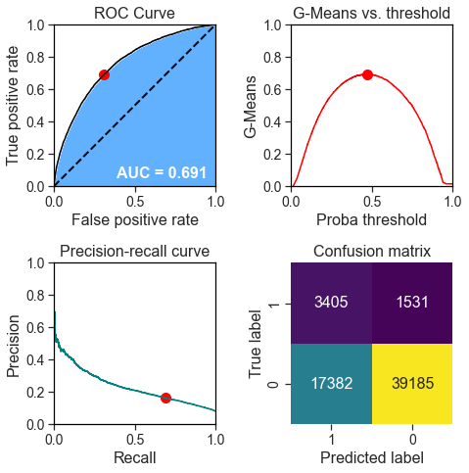
Un modèle peu performant
f1 = 26%
threshold = 47%,
G-Mean= 69%,
AUC = 69%,
Un modèle qui repère beaucoup les positifs mais avec une precision faible
recall= 69% et Precision = 16%
TP
FN
Recall = TP/(TP+FN)
FP
TN
Precision = TP/(TP+FP)
Notes:
#g-mean est une mesure de performance qui combine le taux de vrais négatifs et le taux de vrais positifs à "un" seuil spécifique.
Le "Threshold" représente dans une classification binaire la probabilité que la prédiction soit vraie. Il représente le compromis entre les faux positifs et les faux négatifs.
#L'AUC est une mesure de performance qui équivaut à la probabilité qu'un classificateur classe une instance positive choisie au hasard plus haut qu'une instance négative choisie au hasard. Il est important de noter que l'AUC est calculée à partir d'un ROC qui est tracé entre le taux de vrais positifs et le taux de faux positifs à différents seuils (théoriquement tous).
#Le recall permet de savoir le pourcentage de positifs bien prédit par notre modèle.
#c’est le nombre de positifs bien prédit (Vrai Positif) divisé par l’ensemble des positifs (Vrai Positif + Faux Négatif).
#Plus il est élevé, plus le modèle maximise le nombre de Vrai Positif.
#Néanmoins cela ne donne aucune information sur sa qualité de prédiction sur les négatifs.
#La precision permet de connaître le nombre de prédictions positifs bien effectuées.
#c’est le nombre de positifs bien prédit (Vrai Positif) divisé par l’ensemble des positifs prédit (Vrai Positif + Faux Positif).
#Plus elle est élevé, plus le modèle de minimise le nombre de Faux Positif.
#le F1 Score permet de combiner la precision et le recall existe et d’effectuer une bonne évaluation de la performance de notre modèle.
#plus le F1 Score est élevé, le plus votre modèle est performant.

Slide 24
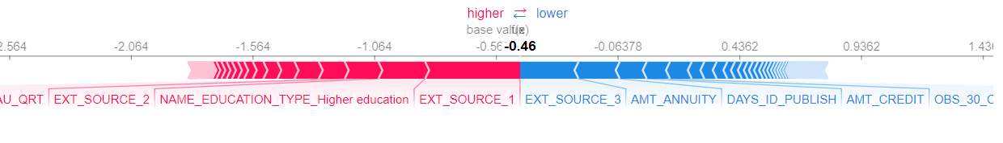
Shap values pour expliciter le score
Notes:
Explication d’impact des variables pour deux exemples du dataset. En rouge, les variables qui ont un impact positif (contribuent à ce que la prédiction soit plus élevée que la valeur de base) et, en bleu, celles ayant un impact négatif (contribuent à ce que la prédiction soit plus basse que la valeur de base)
La valeur de base du dataset est à -0,56 ,la prédiction de la valeur médiane est de – 0,46
L’interprétation de modèles de Machine Learning (ML) complexes, encore appelés modèles ”black box”, est aujourd’hui un enjeu important dans le domaine de la Data Science.
https://www.aquiladata.fr/insights/shap-mieux-comprendre-linterpretation-de-modeles/

Slide 25
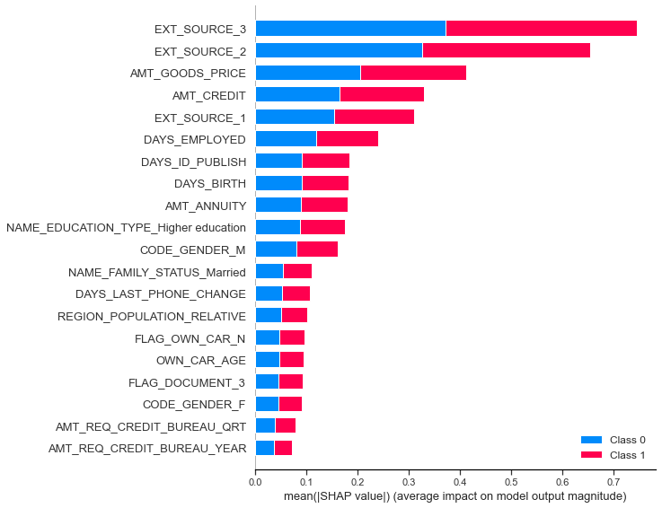
Features classées par ordre décroissant d’impact

Slide 26
Sommaire
Problématique client
Données fournies
Modèle de scoring
Dashboard interactif
Conclusion

Slide 27
Spécifications prioritaires du dashboard
Visualiser et interpréter le score pour chaque client de façon intelligible pour une personne non experte en data science.
visualiser des informations descriptives relatives à un client (via un système de filtre).
comparer les informations descriptives relatives à un client à l’ensemble des clients ou à un groupe de clients similaires.

Slide 28
programme Python
Api.py
Flask restful
Celle qui reçoit les requêtes du client (c’est-à-dire le navigateur) et envoie les réponses
Dashboard.py
Streamlit
Celle que nous requêtons pour obtenir les données sur l’octroi du crédit
Conseiller Client
Serveur : PythonAnywhere
Serveur : Streamlit
programme Python
Notes:
Serveur : PythonAnywhere

Slide 29
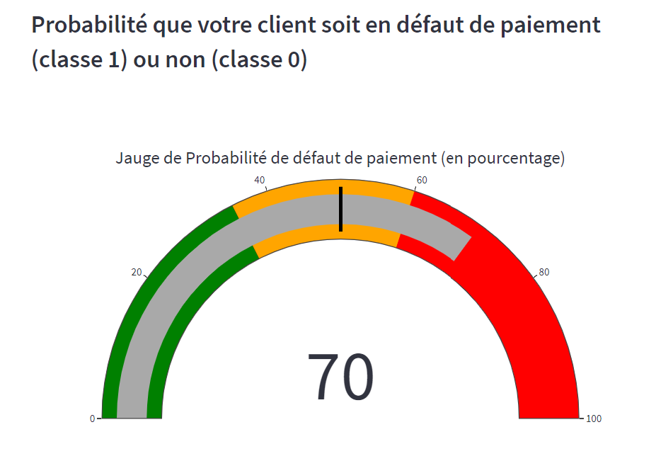
L’application prêt à dépenser
Notes:
L’application prêt à dépenser : https://share.streamlit.io/annesophiewidid/p7ds/main/dashboard.py
Vidéo de démo
https://www.loom.com/share/8b71d3c527254b54b6ff0374edaadfc0

Slide 30
Sommaire
Problématique client
Données fournies
Modèle de scoring
Dashboard interactif
Conclusion

Slide 31

Conclusion
Nous avons effectué notre modélisation sur la base d’une hypothèse forte : la définition d’une métrique d’évaluation : le F1 score fixé suivant certaines hypothèses non confirmées par le métier.
L’axe principal d’amélioration serait de définir plus finement la métrique d’évaluation en collaboration avec les équipes métier.
L’interprétabilité du modèle pourrait être étoffée et éclaircie (qu’il y a-t-il derrière les sources externes ?)
Par ailleurs, la partie de traitement préalable du jeu de données a été abordée de façon superficielle en réutilisant un notebook issu de Kaggle qui se base uniquement sur une table du jeu de données. Il y a très probablement l’opportunité d’améliorer la modélisation en utilisant d’autres features des données fournies, ainsi qu’en créant de nouvelles features en collaboration avec les équipes métier.
Cette photo par Auteur inconnu est soumise à la licence CC BY

Slide 32

Merci

Slide 33
ANNEXES

Slide 34
Paramètres Light GBM ?
boosting_type (str, optional (default='gbdt')) – ‘gbdt’, traditional Gradient Boosting Decision Tree. ‘dart’, Dropouts meet Multiple Additive Regression Trees. ‘goss’, Gradient-based One-Side Sampling. ‘rf’, Random Forest.
num_leaves (int, optional (default=31)) – Maximum tree leaves for base learners.
max_depth (int, optional (default=-1)) – Maximum tree depth for base learners, <=0 means no limit.
learning_rate (float, optional (default=0.1)) – Boosting learning rate. You can use callbacks parameter of fit method to shrink/adapt learning rate in training using reset_parameter callback. Note, that this will ignore the learning_rate argument in training.
n_estimators (int, optional (default=100)) – Number of boosted trees to fit.
subsample_for_bin (int, optional (default=200000)) – Number of samples for constructing bins.
objective (str, callable or None, optional (default=None)) – Specify the learning task and the corresponding learning objective or a custom objective function to be used (see note below). Default: ‘regression’ for LGBMRegressor, ‘binary’ or ‘multiclass’ for LGBMClassifier, ‘lambdarank’ for LGBMRanker.
class_weight (dict, 'balanced' or None, optional (default=None)) – Weights associated with classes in the form {class_label: weight}. Use this parameter only for multi-class classification task; for binary classification task you may use is_unbalance or scale_pos_weight parameters. Note, that the usage of all these parameters will result in poor estimates of the individual class probabilities. You may want to consider performing probability calibration (https://scikit-learn.org/stable/modules/calibration.html) of your model. The ‘balanced’ mode uses the values of y to automatically adjust weights inversely proportional to class frequencies in the input data as n_samples / (n_classes * np.bincount(y)). If None, all classes are supposed to have weight one. Note, that these weights will be multiplied with sample_weight (passed through the fit method) if sample_weight is specified.
min_split_gain (float, optional (default=0.)) – Minimum loss reduction required to make a further partition on a leaf node of the tree.
min_child_weight (float, optional (default=1e-3)) – Minimum sum of instance weight (hessian) needed in a child (leaf).
min_child_samples (int, optional (default=20)) – Minimum number of data needed in a child (leaf).
subsample (float, optional (default=1.)) – Subsample ratio of the training instance.
subsample_freq (int, optional (default=0)) – Frequency of subsample, <=0 means no enable.
colsample_bytree (float, optional (default=1.)) – Subsample ratio of columns when constructing each tree.
reg_alpha (float, optional (default=0.)) – L1 regularization term on weights.
reg_lambda (float, optional (default=0.)) – L2 regularization term on weights.
random_state (int, RandomState object or None, optional (default=None)) – Random number seed. If int, this number is used to seed the C++ code. If RandomState object (numpy), a random integer is picked based on its state to seed the C++ code. If None, default seeds in C++ code are used.
n_jobs (int, optional (default=-1)) – Number of parallel threads to use for training (can be changed at prediction time).
silent (bool, optional (default=True)) – Whether to print messages while running boosting.
importance_type (str, optional (default='split')) – The type of feature importance to be filled into feature_importances_. If ‘split’, result contains numbers of times the feature is used in a model. If ‘gain’, result contains total gains of splits which use the feature.
**kwargs –Other parameters for the model. Check http://lightgbm.readthedocs.io/en/latest/Parameters.html for more parameters.
Notes:
https://medium.com/@pushkarmandot/https-medium-com-pushkarmandot-what-is-lightgbm-how-to-implement-it-how-to-fine-tune-the-parameters-60347819b7fc

Slide 35
Paramètres Light GBM ?
Metric parameter
metric: again one of the important parameter as it specifies loss for model building. Below are few general losses for regression and classification.
mae: mean absolute error
mse: mean squared error
binary_logloss: loss for binary classification
multi_logloss: loss for multi classification
IO parameter
max_bin: it denotes the maximum number of bin that feature value will bucket in.
categorical_feature: It denotes the index of categorical features. If categorical_features=0,1,2 then column 0, column 1 and column 2 are categorical variables.
ignore_column: same as categorical_features just instead of considering specific columns as categorical, it will completely ignore them.
save_binary: If you are really dealing with the memory size of your data file then specify this parameter as ‘True’. Specifying parameter true will save the dataset to binary file, this binary file will speed your data reading time for the next time.
Knowing and using above parameters will definitely help you implement the model. Remember I said that implementation of LightGBM is easy but parameter tuning is difficult. So let’s first start with implementation and then I will give idea about the parameter tuning.
Notes:
https://medium.com/@pushkarmandot/https-medium-com-pushkarmandot-what-is-lightgbm-how-to-implement-it-how-to-fine-tune-the-parameters-60347819b7fc

Slide 36
RandomizedSearchCV
RandomizedSearchCV implémente une méthode « fit » et une méthode « score ». Il implémente également "score_samples", "predict", "predict_proba", "decision_function", "transform" et "inverse_transform" s'ils sont implémentés dans l'estimateur utilisé.
Les paramètres de l'estimateur utilisé pour appliquer ces méthodes sont optimisés par une recherche à validation croisée sur les paramétrages.
Contrairement à GridSearchCV, toutes les valeurs de paramètres ne sont pas testées, mais un nombre fixe de paramètres est échantillonné à partir des distributions spécifiées. Le nombre de réglages de paramètres qui sont essayés est donné par n_iter.
Si tous les paramètres sont présentés sous forme de liste, un échantillonnage sans remise est effectué. Si au moins un paramètre est donné comme distribution, l'échantillonnage avec remise est utilisé. Il est fortement recommandé d'utiliser des distributions continues pour les paramètres continus.

Slide 37
RandomizedSearchCV
RandomizedSearchCV implémente une méthode « fit » et une méthode « score ». Il implémente également "score_samples", "predict", "predict_proba", "decision_function", "transform" et "inverse_transform" s'ils sont implémentés dans l'estimateur utilisé.
Les paramètres de l'estimateur utilisé pour appliquer ces méthodes sont optimisés par une recherche à validation croisée sur les paramétrages.
Contrairement à GridSearchCV, toutes les valeurs de paramètres ne sont pas testées, mais un nombre fixe de paramètres est échantillonné à partir des distributions spécifiées. Le nombre de réglages de paramètres qui sont essayés est donné par n_iter.
Si tous les paramètres sont présentés sous forme de liste, un échantillonnage sans remise est effectué. Si au moins un paramètre est donné comme distribution, l'échantillonnage avec remise est utilisé. Il est fortement recommandé d'utiliser des distributions continues pour les paramètres continus.
Paramètres
estimateur objet estimateur
Un objet de ce type est instancié pour chaque point de grille. Ceci est supposé implémenter l'interface d'estimation scikit-learn. L'un ou l'autre estimateur doit fournir une scorefonction ou scoringdoit être transmis.
param_distributions dict ou liste de dicts
Dictionnaire avec des noms de paramètres ( str) comme clés et distributions ou listes de paramètres à essayer. Les distributions doivent fournir une rvs méthode d'échantillonnage (comme celles de scipy.stats.distributions). Si une liste est donnée, elle est échantillonnée uniformément. Si une liste de dicts est fournie, un dict est d'abord échantillonné uniformément, puis un paramètre est échantillonné en utilisant ce dict comme ci-dessus.
n_iter entier , par défaut=10
Nombre de réglages de paramètres échantillonnés. n_iter fait le compromis entre le temps d'exécution et la qualité de la solution.
scoring str, callable, list, tuple ou dict, par défaut=Aucun
Stratégie pour évaluer les performances du modèle à validation croisée sur l'ensemble de test.
Si scoringreprésente un seul score, on peut utiliser :
une seule chaîne (voir Le paramètre de scoring : définir les règles d'évaluation du modèle ) ;
un callable (voir Définir votre stratégie de scoring à partir de fonctions métriques ) qui renvoie une valeur unique.
Si scoringreprésente plusieurs scores, on peut utiliser :
une liste ou un tuple de chaînes uniques ;
un appelable renvoyant un dictionnaire où les clés sont les noms des métriques et les valeurs sont les scores des métriques ;
un dictionnaire avec des noms de métriques comme clés et des valeurs appelables.
Voir Spécification de plusieurs métriques pour évaluation pour un exemple.
Si Aucun, la méthode de score de l'estimateur est utilisée.
n_jobs entier , par défaut=Aucun
Nombre de tâches à exécuter en parallèle. Nonesignifie 1 sauf dans un joblib.parallel_backendcontexte. -1signifie utiliser tous les processeurs. Voir Glossaire pour plus de détails.
Modifié dans la version v0.20 : lan_jobs valeur par défaut est passée de 1 à Aucun
refit bool, str ou callable, default=True
Remettre en place un estimateur en utilisant les meilleurs paramètres trouvés sur l'ensemble de données.
Pour l'évaluation de plusieurs métriques, il doit s'agir d'un strmarqueur qui serait utilisé pour trouver les meilleurs paramètres pour réajuster l'estimateur à la fin.

Slide 38
RandomizedSearchCV
Lorsqu'il existe des considérations autres que le score maximum dans le choix d'un meilleur estimateur, refitpeut être défini sur une fonction qui renvoie le sélectionné best_index_étant donné le cv_results. Dans ce cas, le best_estimator_and best_params_sera défini en fonction du renvoyé best_index_tandis que l' best_score_ attribut ne sera pas disponible.
L'estimateur réaménagé est mis à disposition au niveau de l' best_estimator_ attribut et permet de l'utiliser predictdirectement sur cette RandomizedSearchCVinstance.
Également pour l'évaluation de plusieurs métriques, les attributs best_index_, best_score_et best_params_ne seront disponibles que si refitest défini et tous seront déterminés par rapport à ce marqueur spécifique.
Voir le scoringparamètre pour en savoir plus sur l'évaluation de plusieurs métriques.
cv int, générateur de validation croisée ou un itérable, défaut=Aucun
Détermine la stratégie de fractionnement de la validation croisée. Les entrées possibles pour cv sont :
Aucun, pour utiliser la validation croisée 5 fois par défaut,
entier, pour spécifier le nombre de plis dans un (Stratified)KFold,
répartiteur de CV ,
Un rendement itérable (train, test) se divise en tableaux d'indices.
Pour les entrées entières/Aucun, si l'estimateur est un classificateur et qu'il yest binaire ou multiclasse, StratifiedKFoldest utilisé. Dans tous les autres cas, KFoldest utilisé. Ces répartiteurs sont instanciés avec de shuffle=Falsesorte que les répartitions seront les mêmes pour tous les appels.
Référez-vous au Guide de l' utilisateur pour les différentes stratégies de validation croisée qui peuvent être utilisées ici.
Modifié dans la version 0.22 :cv valeur par défaut si Aucun est passé de 3 à 5 fois.
int verbeux
Contrôle la verbosité : plus il est élevé, plus il y a de messages.
pre_dispatch int, ou str, default='2*n_jobs'
Contrôle le nombre de travaux qui sont distribués pendant l'exécution parallèle. Réduire ce nombre peut être utile pour éviter une explosion de la consommation de mémoire lorsque plus de tâches sont envoyées que les processeurs ne peuvent en traiter. Ce paramètre peut être :
Aucun, auquel cas tous les travaux sont immédiatement créés et générés. Utilisez-le pour les tâches légères et rapides, afin d'éviter les retards dus à la génération à la demande des tâches
Un int, donnant le nombre exact de tâches totales générées
Un str, donnant une expression en fonction de n_jobs, comme dans '2*n_jobs'
random_state int, instance RandomState ou aucun, par défaut = aucun
État du générateur de nombres pseudo-aléatoires utilisé pour un échantillonnage uniforme aléatoire à partir de listes de valeurs possibles au lieu de distributions scipy.stats. Passez un int pour une sortie reproductible sur plusieurs appels de fonction. Voir Glossaire .
error_score 'augmenter' ou numérique, par défaut=np.nan
Valeur à attribuer au score si une erreur se produit dans l'ajustement de l'estimateur. S'il est défini sur 'raise', l'erreur est déclenchée. Si une valeur numérique est donnée, FitFailedWarning est déclenché. Ce paramètre n'affecte pas l'étape de remontage, ce qui augmentera toujours l'erreur.
return_train_score bool, par défaut=Faux
Si False, l' cv_results_attribut n'inclura pas les scores d'entraînement. Le calcul des scores d'entraînement est utilisé pour obtenir des informations sur l'impact des différents réglages de paramètres sur le compromis surapprentissage/sous-apprentissage. Cependant, le calcul des scores sur l'ensemble d'apprentissage peut être coûteux en calcul et n'est pas strictement requis pour sélectionner les paramètres qui donnent les meilleures performances de généralisation.

Slide 39
Preprocessor : Column transformer
Applique des transformateurs aux colonnes d'un tableau ou de pandas DataFrame.
Cet estimateur permet à différentes colonnes ou sous-ensembles de colonnes de l'entrée d'être transformées séparément et les caractéristiques générées par chaque transformateur seront concaténées pour former un seul espace de caractéristiques. Ceci est utile pour les données hétérogènes ou en colonnes, pour combiner plusieurs mécanismes d'extraction de caractéristiques ou transformations en un seul transformateur.

Slide 40
sklearn.impute.SimpleImputer : Transformateur d'imputation pour compléter les valeurs manquantes.
classe sklearn.impute. SimpleImputer ( * , missing_values = nan , strategy = 'mean' , fill_value = None , verbose = 0 , copy = True , add_indicator = False )
Paramètres
missing_values int, float, str, np.nan ou None, default=np.nan : L'espace réservé pour les valeurs manquantes.
Toutes les occurrences de missing_values seront imputées.
stratégie str, default='mean’ : La stratégie d'imputation.
Si « moyenne », remplace les valeurs manquantes en utilisant la moyenne le long de chaque colonne. Ne peut être utilisé qu'avec des données numériques.
Si « médiane », remplace les valeurs manquantes en utilisant la médiane le long de chaque colonne. Ne peut être utilisé qu'avec des données numériques.
Si "most_frequent", remplace les valeurs manquantes en utilisant la valeur la plus fréquente le long de chaque colonne. Peut être utilisé avec des chaînes ou des données numériques. S'il existe plusieurs de ces valeurs, seule la plus petite est renvoyée.
Si "constant", remplace les valeurs manquantes par fill_value. Peut être utilisé avec des chaînes ou des données numériques.Nouveau dans la version 0.20 : stratégie=”constante” pour l'imputation à valeur fixe.
fill_value str ou valeur numérique, par défaut=Aucun, Lorsque stratégie == "constant", fill_value est utilisé pour remplacer toutes les occurrences de missing_values. S'il est laissé à la valeur par défaut, fill_value sera 0 lors de l'imputation de données numériques et "missing_value" pour les chaînes ou les types de données d'objet.
verbose, par défaut=0, Contrôle la verbosité de l'imputeur.
copy bool, par défaut=True, Si True, une copie de X sera créée. Si False, l'imputation sera effectuée sur place dans la mesure du possible. A noter que, dans les cas suivants, une nouvelle copie sera toujours effectuée, même si copy=False:
Si Xn'est pas un tableau de valeurs flottantes ;
Si Xest encodé en tant que matrice CSR ;
Si add_indicator=True.
add_indicator bool, par défaut=False, Si True, une MissingIndicatortransformation s'empilera sur la sortie de la transformation de l'imputeur. Cela permet à un estimateur prédictif de tenir compte des données manquantes malgré l'imputation. Si une caractéristique n'a pas de valeurs manquantes au moment de l'ajustement/de l'entraînement, la caractéristique n'apparaîtra pas sur l'indicateur manquant même s'il y a des valeurs manquantes au moment de la transformation/du test.
Notes:
https://scikit-learn.org/stable/modules/generated/sklearn.impute.SimpleImputer.html

Slide 41
sklearn.preprocessing.StandardScaler: Standardise les caractéristiques en supprimant la moyenne et en adaptant la variance à l'unité.
Le centrage et la mise à l'échelle se produisent indépendamment sur chaque caractéristique en calculant les statistiques pertinentes sur les échantillons de l'ensemble d'apprentissage. La moyenne et l'écart type sont ensuite stockés pour être utilisés sur des données ultérieures à l'aide de transform.
Paramètres
copy bool, par défaut=True
Si False, essayez d'éviter une copie et effectuez une mise à l'échelle sur place à la place. Il n'est pas garanti que cela fonctionne toujours sur place ; Par exemple, si les données ne sont pas un tableau NumPy ou une matrice CSR scipy.sparse, une copie peut toujours être renvoyée.
with_mean bool, default=True
Si True, centrez les données avant la mise à l'échelle. Cela ne fonctionne pas (et soulèvera une exception) lorsqu'il est tenté sur des matrices creuses, car les centrer implique la construction d'une matrice dense qui, dans les cas d'utilisation courants, est susceptible d'être trop grande pour tenir dans la mémoire.
with_std bool, default=True
Si True, redimensionnez les données à la variance unitaire (ou, de manière équivalente, à l'écart type unitaire).
Notes:
https://scikit-learn.org/stable/modules/generated/sklearn.impute.SimpleImputer.html

Slide 42
sklearn.preprocessing.OneHotEncoder: Encode les caractéristiques catégorielles sous la forme d'un tableau numérique unique.
L'entrée de ce transformateur doit être un tableau d'entiers ou de chaînes, indiquant les valeurs prises par les caractéristiques catégorielles (discrètes). Les caractéristiques sont encodées à l'aide d'un schéma d'encodage one-hot (alias « one-of-K » ou « factice »). Cela crée une colonne binaire pour chaque catégorie et renvoie une matrice clairsemée ou un tableau dense (selon le sparse paramètre)
Paramètres
catégories 'auto' ou une liste de type tableau, default='auto'
Catégories (valeurs uniques) par fonctionnalité :
'auto' : Déterminez automatiquement les catégories à partir des données d'entraînement.
list : categories[i]contient les catégories attendues dans la ième colonne. Les catégories transmises ne doivent pas mélanger des chaînes et des valeurs numériques au sein d'une même entité et doivent être triées en cas de valeurs numériques.
Drop {'first', 'if_binary'} ou un tableau de forme (n_features,), par défaut = Aucun
Spécifie une méthodologie à utiliser pour supprimer l'une des catégories par fonctionnalité. Ceci est utile dans les situations où des caractéristiques parfaitement colinéaires posent des problèmes, comme lors de l'alimentation des données résultantes dans un réseau de neurones ou une régression non régularisée.
Cependant, la suppression d'une catégorie casse la symétrie de la représentation d'origine et peut donc induire un biais dans les modèles en aval, par exemple pour les modèles de classification linéaire pénalisée ou de régression.
Aucun : conserve toutes les fonctionnalités (par défaut).
'first' : supprime la première catégorie de chaque fonctionnalité. Si une seule catégorie est présente, la fonctionnalité sera entièrement supprimée.
'if_binary' : supprime la première catégorie de chaque fonctionnalité avec deux catégories. Les fonctionnalités avec 1 ou plus de 2 catégories sont laissées intactes.
array : drop[i]est la catégorie dans la fonctionnalité qui doit être supprimée.X[:, i]
sparse, par défaut=True
Renverra une matrice creuse si elle est définie sur True sinon renverra un tableau.
type de nombre dtype , par défaut=float
Type de sortie souhaité.
handle_unknown {'error', 'ignore'}, default='error'
S'il faut lever une erreur ou ignorer si une caractéristique catégorielle inconnue est présente pendant la transformation (la valeur par défaut est de lever). Lorsque ce paramètre est défini sur « ignorer » et qu'une catégorie inconnue est rencontrée lors de la transformation, les colonnes encodées à chaud résultantes pour cette fonctionnalité seront toutes des zéros. Dans la transformée inverse, une catégorie inconnue sera notée Aucune.
Notes:
https://scikit-learn.org/stable/modules/generated/sklearn.impute.SimpleImputer.html

Slide 43
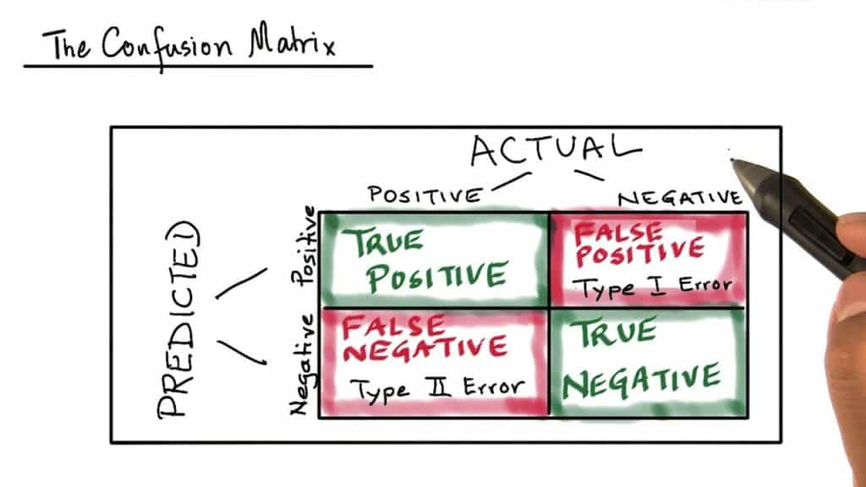
Notes:
https://www.lebigdata.fr/confusion-matrix-definition
Comprendre les terminologies de la Confusion Matrix
Pour bien comprendre le fonctionnement d’une matrice de confusion, il convient de bien comprendre les quatre terminologies principales : TP, TN, FP et FN. Voici la définition précise de chacun de ces termes :
TP (True Positives) : les cas où la prédiction est positive, et où la valeur réelle est effectivement positive. Exemple : le médecin vous annonce que vous êtes enceinte, et vous êtes bel et bien enceinte.
TN (True Negatives) : les cas où la prédiction est négative, et où la valeur réelle est effectivement négative. Exemple : le médecin vous annonce que vous n’êtes pas enceinte, et vous n’êtes effectivement pas enceinte.
FP (False Positive) : les cas où la prédiction est positive, mais où la valeur réelle est négative. Exemple : le médecin vous annonce que vous êtes enceinte, mais vous n’êtes pas enceinte.
FN (False Negative) : les cas où la prédiction est négative, mais où la valeur réelle est positive. Exemple : le médecin vous annonce que vous n’êtes pas enceinte, mais vous êtes enceinte.

Slide 44


Des questions ?
Anne-Sophie GIMENEZ
anne-sophie@widid.fr
06 74 57 89 57

Slide 45

Merci

Slide 46
All data
training data
test data
Fold 1
Fold 2
Fold 3
Split 1
Fold 1
Fold 2
Fold 3
Split 2
Fold 1
Fold 2
Fold 3
Finding parameters
Split 3
Fold 1
Fold 2
Fold 3
Final evaluation
test data

